Slide 1

知识点：模块和包的概念

Slide 2
01
模块和包的概念
06
用OS模块实现文件遍历
02
_future_
目录
03
安装第三方模块
04
模块的导入
05
OS模块

Slide 3
1
模块和包的概念

Slide 4
模块和包的概念
1、当应用程序的代码越来越多时，如果将所有代码放入一个py文件中，将造成代码不易维护的问题，如果我们将代码分拆放入多个py文件中，好处是显而易见的：
同名的变量将互不影响，函数名可以同名，但参数及功能都可以不同。

Slide 5
模块和包的概念
比如
a.py
x = ‘abc’
def func1():
b.py
x = 100
def func1(x):
它们用到的相同的变量名x和相同的函数名func1.但彼此相互隔离的，并不相互影响。

Slide 6
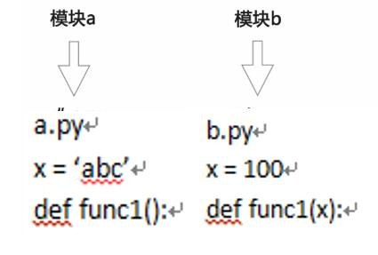
模块和包的概念
2、可以将a.py和b.py称为模块a和模块b，实际上一个模块就是一个py文件。

Slide 7
模块和包的概念
3、如何在自己的py文件中来引用其他模块呢？使用import命令，如：
myname.py---------------------------自已的文件名或自已的模块名myname
import math--------------------------引用math模块
print math.sqrt(9)--------------------调用math模块中的函数

Slide 8

模块和包的概念
4、当模块越来越多时，有可能出现重名的现象。如：程序员A和程序员B分别开发了。
add.py jia.py
subs.py subs.py
Multi.py cheng.py
这时就需要包，将模块放入不同的包中。
A/ B/

Slide 9
模块和包的概念
此时对模块的调用就变成A.subs和B.subs，如：
myname.py -----------------------------自已的模块名
import A.subs---------------------------引入A.subs模块
print A.subs.func1(9) -------------------调用subs模块中的func1函数

Slide 10
模块和包的概念
5、模块和包的区别是什么呢？
可以理解包就是文件夹，模块就是py文件，并且包可以有多级。
但包不是普通的文件夹，包内必须要有一个名为_inin_.py的文件，并且是每级包都必须要有个文件。

Slide 11


谢谢

